Slide 1
DIABETES INSÍPIDA
CÁTEDRA MEDICINA INTERNA III
DR MALCO RUBIN
2026

Slide 2
Del latin Diabêtes, que deriva de un vocablo griego que significa “atravesar”, la diabetes es una enfermedad metabólica que ocasiona diversos trastornos, como la eliminación de orina en exceso, la sed intensa y el adelgazamiento. Existen dos tipos de diabetes que no tienen ningún tipo de relación patológica pero que comparten las manifestaciones clínicas mencionadas: la Diabetes mellitus (el tipo de diabetes más usual) y la Diabetes insípida.

Slide 3
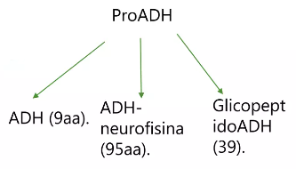
SÍNTESIS
Se genera oxitocina y ADH en las células magno celulares de los núcleos Paraventricular y Supraóptico.
Estas preprohormonas se introducen en los gránulos de secreción y viajan por mecanismo microtubular.
Se almacenan en los Cuerpos de Hearing.
La liberación de ADH es desencadenada por:
-Osmolaridad plasmática.
- volumen circulante efectivo.

Slide 4
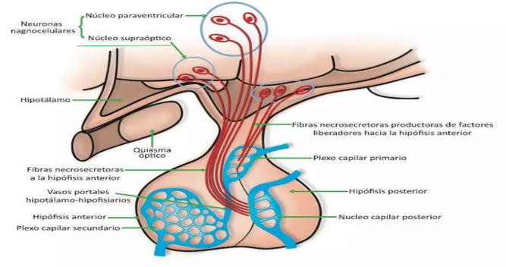
RECUERDO ANATÓMICO

Slide 5
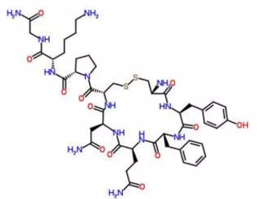
VASOPRESINA (ADH)
Hormona peptídica de 9 AA que tiene como función principal, concentrar la orina.
Implicada en el control de la osmolalidad plasmática , el volumen plasmático y la tensión arterial.

Slide 6
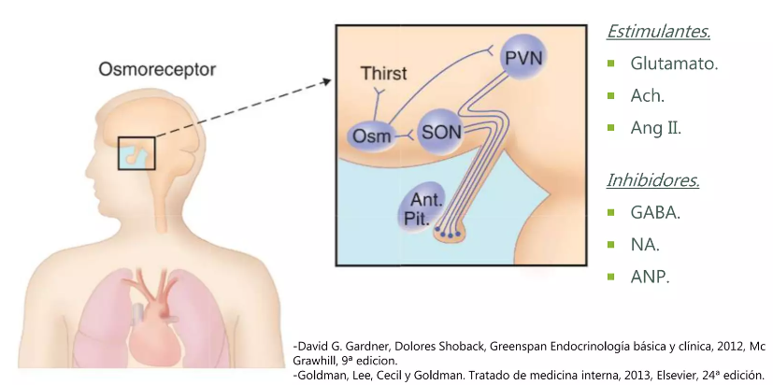

Slide 7
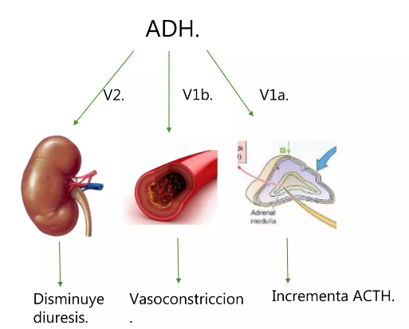
MECANISMO DE ACCIÓN
Actúa sobre tres subtipos de receptores de membrana tipo proteína G
V1r: Vascular
V2r;Renal:
Túbulo distal y colector.
V3r:hipofisario.
Aquaporinas (AQP)
1: TP, cerebro, ojos.
2: Túbulo colector.
3: Estómago, intestino y vejiga.
V2r:. La interacción da lugar al desplazamiento a la membrana apical de la acuaporina 2 preformada en el citoplasma y a la reabsorción pasiva de agua.

Slide 8
La AVP se halla regulada principalmente por la osmolalidad plasmática y el volumen circulante efectivo.
El sodio es el catión predominante en el compartimento extracelular, y por tanto el principal determinante de la osmolalidad plasmática.
Los osmorreceptores hipotalámicos mantienen la Osmp en un rango entre 280 y 290 mOsm/kg al modificar la secreción de AVP, que se halla máximamente inhibida por debajo de 280 mOs/kg; por encima de 290 mOsm/kg se estimula la secreción de AVP al máximo, así como los osmorreceptores de la sed.

Slide 9
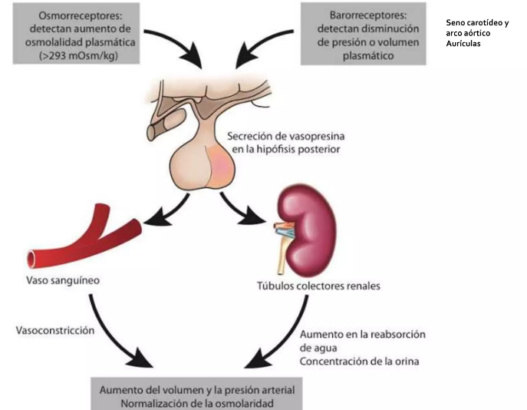

Slide 10
DIABETES INSÍPIDA
Enfermedad caracterizada por incapacidad total o parcial de concentrar orina.
Presenta grandes volúmenes de orina diluida, con polidipsia compensatoria.
-Es un estado de poliuria hipotónica.
-Volumen urinario >50-60 ml/kg/dia.
-Osmolaridad urinaria <300.

Slide 11
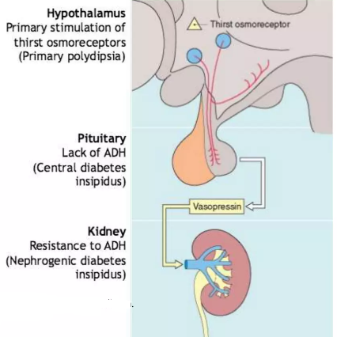
CLASIFICACIÓN
Diabetes insípida central.
Diabetes insípida nefrogénica.
Diabetes insípida gestacional.
Polidipsia primaria.

Slide 12
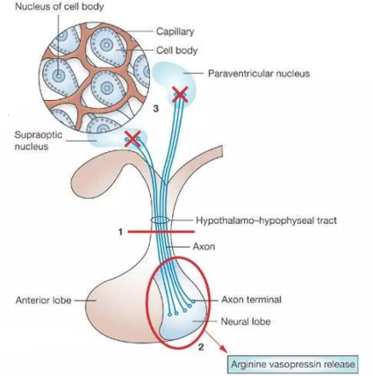
DIABETES INSÍPIDA CENTRAL
-Causado por la incapacidad de secretar (sintetizar) ADH.
-Daño en células magnocelulares (80-90%)
-Daño en osmostatos en tercer ventrículo.
-De instalación más brusca.

Slide 13
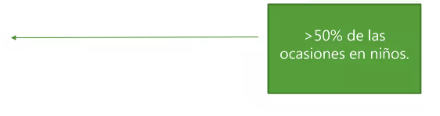
ETIOLOGÍA
Idiopática (25-30%)
Trauma craneoencefálico (20-25%)
Tumores hipofisarios o cerebrales(15-20%)
Cirugía transcraneal (15-20%)
Enfermedades infiltrativas.
Sarcoidosis.
Amiloidosis.
Lesiones vasculares.
Encefalopatía Hipóxica.
Congénitas:
Diabetes insípida familiar (autosómica dominante, mutación en prohormona)
Síndrome de Wolfman (autosómica recesiva)

Slide 14
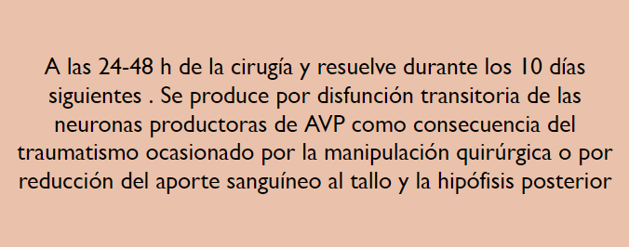
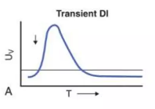
PATRONES SEGÚN EL CURSO EVOLUTIVO
Diabetes insípida transitoria

Slide 15
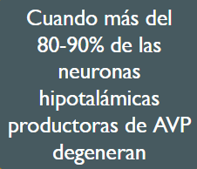
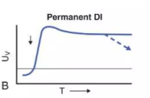
PATRONES SEGÚN EL CURSO EVOLUTIVO
Diabetes insípida permanente

Slide 16
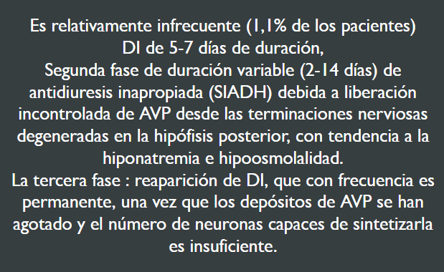
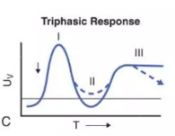
PATRONES SEGÚN EL CURSO EVOLUTIVO
Diabetes insípida trifásico.

Slide 17
DIABETES INSÍPIDA NEFROGÉNICA
-Incapacidad de las células del túbulo colector para responder a la ADH.(parcial o total)
-Cambios en la osmolaridad en la médula renal.
-Alteracion de receptor V2.
-De instalación más lenta.

Slide 18
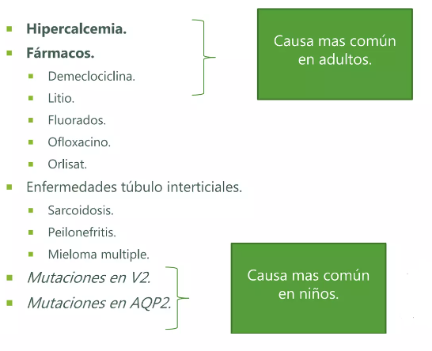
ETIOLOGÍA

Slide 19
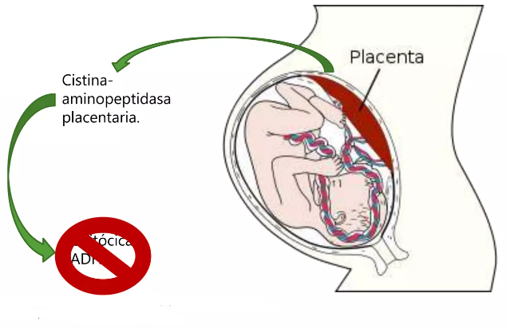
DIABETES INSÍPIDA GESTACIONAL
Aquella que se desarrolla en el embarazo.
Causada por aumento en el metabolismo de ADH.
Revierte a las pocas semanas culminando el embarazo.

Slide 20

POLIDIPSIA PRIMARIA
Generada por la ingesta excesiva de líquidos, superando a la acción de la ADH.
Producción suprimida de ADH y supresión de AQP2.

Slide 21
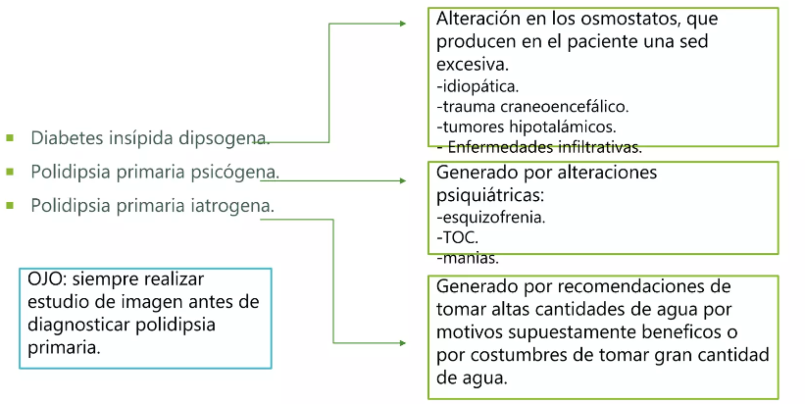
ETIOLOGÍA

Slide 22
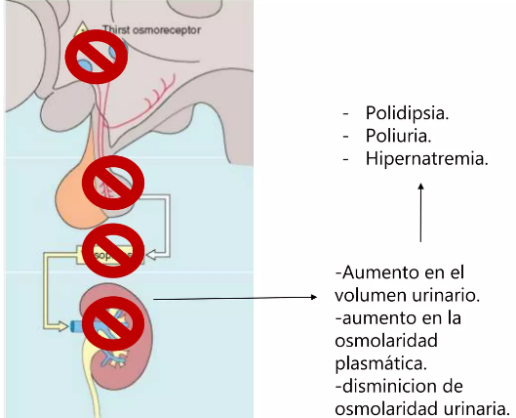
FISIOPATOLOGÍA DE LA DIABETES INSÍPIDA

Slide 23
MANIFESTACIONES CLÍNICAS
Poliuria (3L-18L)
Sed excesiva (ausente en pacientes con daño en osmostatos)
Polidipsia.
Nicturia.
Hipernatremia (pacientes con PP pueden tener incluso hiponatremia)
hiperuricemia.
Lesión renal aguda.

Slide 24
DIAGNÓSTICO
Clínico:
Pensar en DI en todos los pacientes con poliuria significativa (>50ml/kg/día).
presencia de nicturia.
Ingesta de agua y porque motivo lo realiza.
Antecedente de Qx intracraneana.
Pérdida de campos visuales.
Traumatismos craneoencefálicos.
Enfermedades concomitantes.
Uso de medicamentos.
Antecedentes heredofamiliares.

Slide 25
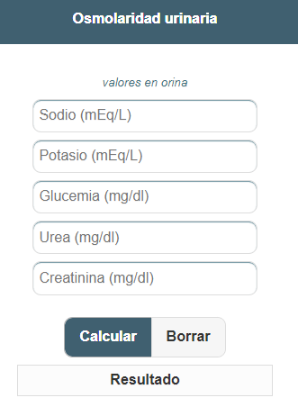
DIAGNÓSTICO
Laboratorio:
Diuresis elevada, generalmente > 40-50 ml/kg de peso/día en adultos (normalmente 3-3,5 l/día)
Un volumen de orina superior a 200-300 ml por hora durante 2-3 h consecutivas es un indicador razonable para sospechar el diagnóstico
Osmolalidad urinaria < 300 mOsm/kg o inapropiadamente baja en relación con la plasmática.
Hiperosmolaridad sérica, hipernatremia.
Osm urinaria: (NaU + KU) 2 x Glu/18 + BUN/2.8
OsmU=2×[sodio en orina (mmol/l)+potasio en orina (mmol/l)]+urea en orina (mg/dl)/5,8

Slide 26
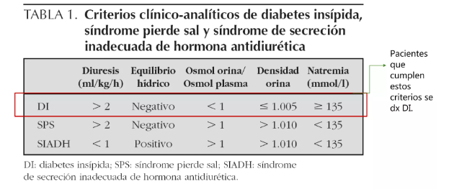

Slide 27
DIAGNÓSTICO DIFERENCIAL
Poliuria osmótica: debida a la presencia de glucosuria en pacientes con hiperglucemia, la Osm urinaria puede resultar falsamente incrementada por la glucosuria, y la natremia estar más baja en presencia de hiperglucemia.
Excreción durante el postoperatorio de una administración excesiva de líquidos endovenosos durante el periodo perioperatorio: es muy frecuente.
Acromegalia: se puede producir incremento de la diuresis tras la resección del adenoma.

Slide 28
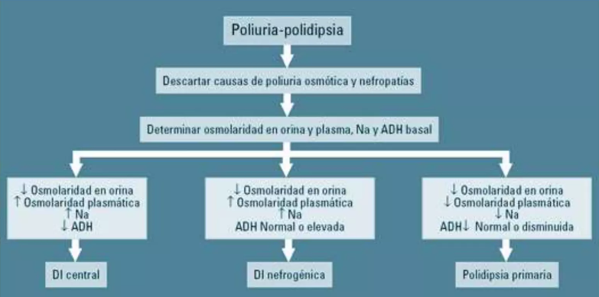

Slide 29
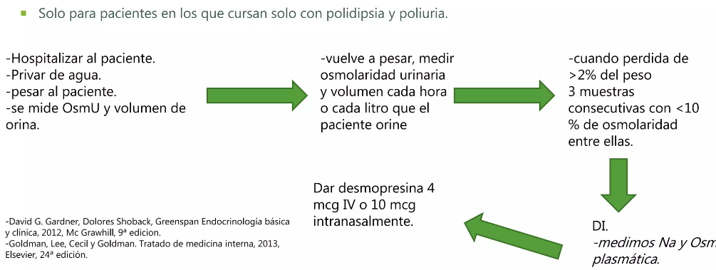
PRUEBA DE DESHIDRATACIÓN (TEST DE MILLER)

Slide 30
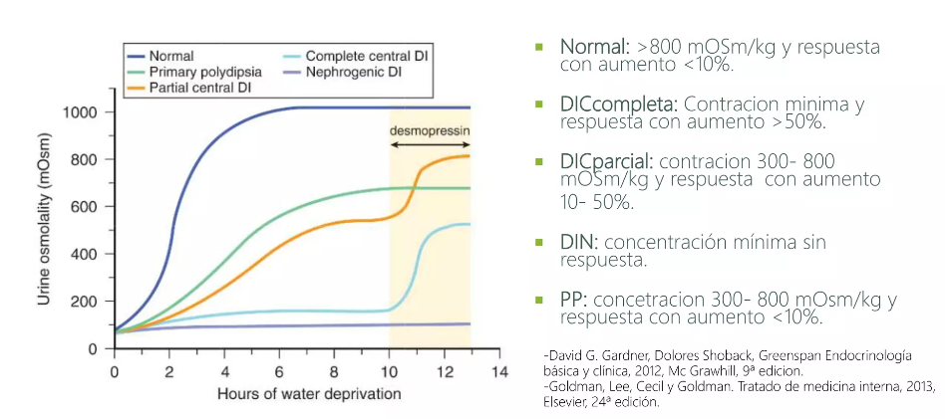

Slide 31
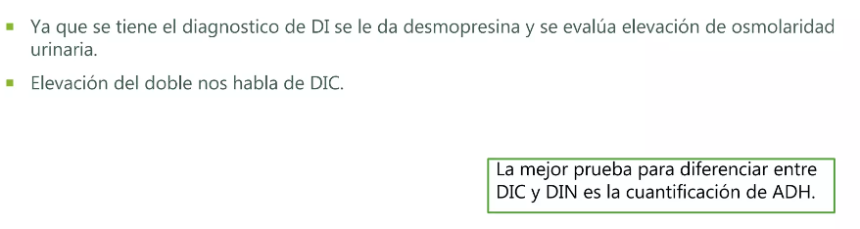
PRUEBA CON DESMOPRESINA

Slide 32
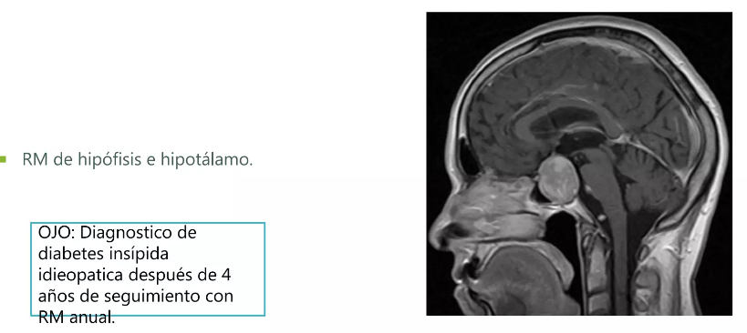
DIAGNÓSTICO ETIOLÓGICO

Slide 33
TRATAMIENTO
El objetivo del tratamiento es asegurar la restauración y/o mantenimiento de la homeostasis osmótica
El tratamiento farmacológico se reserva para aquellos casos en que la poliuria es excesiva e incomoda al paciente, o si aparece hipernatremia

Slide 34
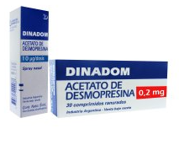
TRATAMIENTO
La desmopresina un análogo de AVP que interacciona exclusivamente con los receptores V2
Su administración consigue una rápida reducción de la diuresis, con una duración de su efecto de 6-12 h. Puede administrarse por vía subcutánea (dosis de 1-2g), muy usada en el postoperatorio inmediato, intranasal (10g) u oral (0,1-0.2mg)

Slide 35
TRATAMIENTO DI NEFROGÉNICA
Quitar factor desencadenante.
Restricción de sal y proteínas.
Tiazidas (Ej. hidroclorotiazida)
Mecanismo: Provocan una ligera depleción de volumen, lo que paradójicamente aumenta la reabsorción de sodio y agua en el túbulo proximal, reduciendo así la cantidad de agua que llega al túbulo colector.
Efecto neto: Disminuye el volumen de orina.
Amilorida
Mecanismo: Diurético ahorrador de potasio que bloquea los canales de sodio en el túbulo colector.
Indicaciones especiales: Útil especialmente en casos de DI nefrogénica inducida por litio, ya que protege contra la entrada de litio a las células renales.
AINEs (Ej. indometacina o ibuprofeno)
Mecanismo: Inhiben la síntesis de prostaglandinas, que normalmente antagonizan la acción de la ADH. Al reducir las prostaglandinas, se mejora parcialmente la acción residual de ADH.
Uso: Se utilizan como tratamiento adjunto en casos refractarios

Slide 36
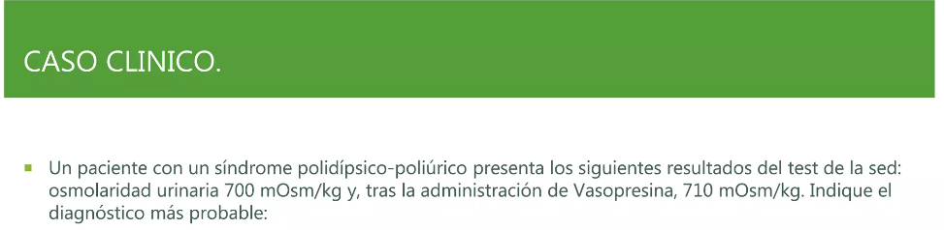
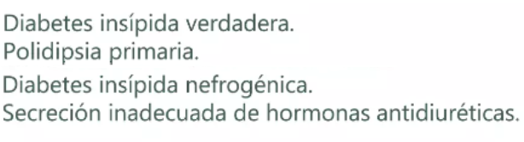

Slide 37
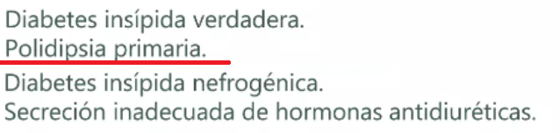

Slide 38
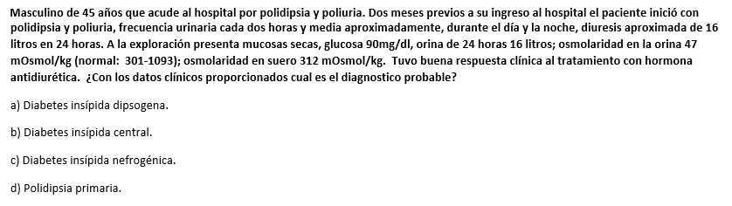

Slide 39
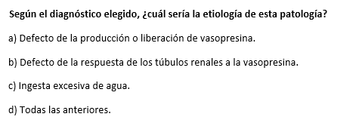

Slide 40
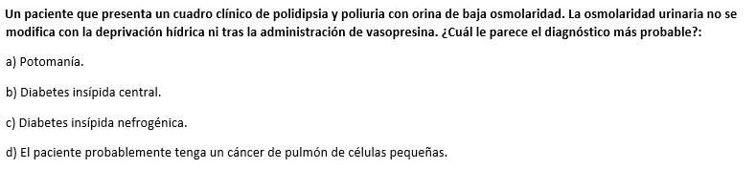

Slide 41
MUCHAS GRACIAS

